Slide 1
第四章 流密码
魏普文
山东大学密码技术与信息安全
教育部重点实验室

Slide 2
流密码
流密码的基本概念及分类
Golomb随机性假设
线性反馈移位寄存器（LFSR）
B-M算法
构造流密码的几种方法

Slide 3
流密码
基本思想
分类
同步流密码
发送端与接收端有相同的密钥与内部状态
状态更新与明文无关
自同步流密码

Slide 4
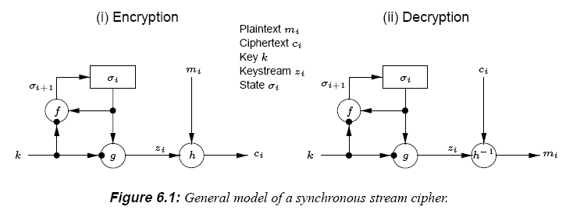
流密码
同步流密码
非线性变化

Slide 5
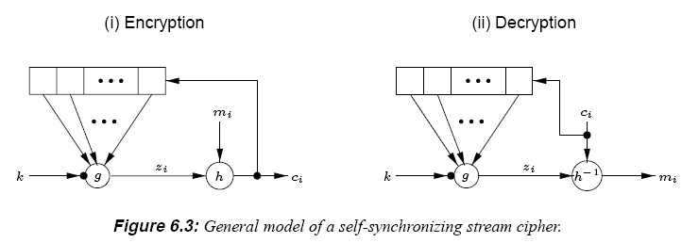

流密码
自同步流密码

Slide 6
安全性
安全性取决于密钥流生成器的设计
非线性变换
两部分
驱动部分（扩散）
非线性组合部分（混乱）

Slide 7
安全性
驱动部分（扩散）
控制生成器的状态序列，为非线性组合部分提供统计性质好的序列
非线性组合部分（混乱）
将驱动部分所提供的序列组合成密码特性好的序列，例如提高密钥流的线性复杂度
驱动部分
非线性组合
部分

Slide 8
驱动部分：n级线性反馈移位寄存器（LFSR）
n级线性反馈移位寄存器

Slide 9
延迟算子 D:

Slide 10
周期序列
终归周期序列

Slide 11

L级线性反馈移位寄存器（LFSR）
证明：对n级LFSR，第j个状态记为
（1）若 以后状态全是零状态，终归周期为1
（2）当LFSR任何时刻状态不是全零，因F_2上有 个非零n维向量
所以LFSR状态集 中，存在
其中 ，由LFSR性质可知序列a为终归周期
且终归周期
综上，结论成立

Slide 12
定义：若n级LFSR产生的序列S的周期为2^{n}-1，则称该序列为n级最大周期LFSR序列，简称m-序列

Slide 13
L级线性反馈移位寄存器（LFSR）
定理4.2.2：设LFSR的反馈函数为
若 ，则由该LFSR产生的序列S为周期序列。
证明：由定理4.2.1，S是终归周期的。p（S）为最小周期，j₀为预周期。
假设 ，令 ，则
即
再令 ，则
可得
与预周期的定义矛盾 j₀=0，即S为周期序列

Slide 15
L级线性反馈移位寄存器（LFSR）

Slide 16
L级线性反馈移位寄存器（LFSR）
定理4.2.3：设 是非退化LFSR产生的序列S的极小多项式，则 ，即S的周期等于
的周期。
证明：（1） ，则序列S可由 级纯轮
换LFSR产生，则
（2）序列S显然可由 级纯轮换LFSR产生
所以 ，由定义4.2.2有
综上

Slide 17
Notes:
若可分解为次数更低的m次不可约多项式g，则g可产生原序列，但周期不会超过2^m-1，矛盾

Slide 18
L级线性反馈移位寄存器（LFSR）
定理4.2.4：设LFSR的联结多项式f(x)是F2上常数项为1的不可约多项式，则对于LFSR的任一输出序列S≠0，有 ，且
证明：因
但f(x)为常数项为1的不可约多项式
所以
再根据定理4.2.3可知

Slide 19
L级线性反馈移位寄存器（LFSR）
证明： 若f(x)为F₂上的n次本原多项式，由定理4.2.4，G(f)中的非零序列周
期全是
只需用反证法 证f(x)不可约
由定理4.2.4知 ，则f(x)为本原多项式

Slide 20
L级线性反馈移位寄存器（LFSR）
反证法：
假设有g(x)，h(x)∈F₂[x]，使f(x)=g(x)h(x), ，
因
所以 以h(x)为联结多项式的LFSR产生的某个非零序列S∈G(f)
但此时
与假设矛盾，所以结论成立

Slide 21
L级线性反馈移位寄存器（LFSR）
定理：设F₂上的任意n级LFSR的联结多项式为f(x)，用G(f)表示由此产生的全部序列，则G(f)中非零序列全是m-序列的充要条件是f(x)是F₂上的n次本原多项式。
(构造大周期的序列)
m-序列的统计特性
Notes:
Wiki:如果一个整系数多项式的所有系数是互素的,则称它是一个本原多项式，本原多项式对判定不可约多项式有很大帮助，高次多项式的不可约多项式判定一直是个未完全解决的难题。有限域的不可约多项式都是本原多项式

Slide 22
m-序列的伪随机特性
Golomb法则
随机序列？？？
Notes:
相关函数：衡量两个序列之间的差异程度

Slide 23
B-M算法

Slide 24
B-M算法
B-M算法

Slide 25
B-M算法
设s为一个具有线性复杂度L的有限二元序列，t是s的一个长度至少为2L的有限子序列，那么B－M算法在t作为输入时，将确定出一个可以生成s且长度为L的LFSR。
m－序列生成器适宜用在密钥流生成器的驱动部分，不能单独作为密钥源

Slide 26
B-M算法
B-M算法
n | s_{n} | d_{n} | f_{n}(x) | l_{n}
0 | 0 | 0 | 1 | 0
1 | 0 | 0 | 1 | 0
2 | 1 | 1 | 1 | 0
3 | 1 | 1 | 1+x³ | 3
4 | 1 | 0 | 1+x＋x³ | 3
5 | 0 | 0 | 1+x＋x³ | 3
6 | 1 | 0 | 1+x＋x³ | 3

Slide 27
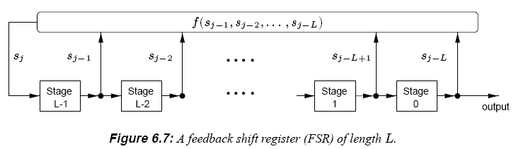

非线性反馈移位寄存器
效率与实现

Slide 28
构造流密码的四种方法
信息论方法
当敌手获得不少于H(K)的密钥流比特时，无随机性可言，故假设敌手的观察是有限的。
系统论方法
复杂度理论方法
随机化方法

Slide 29
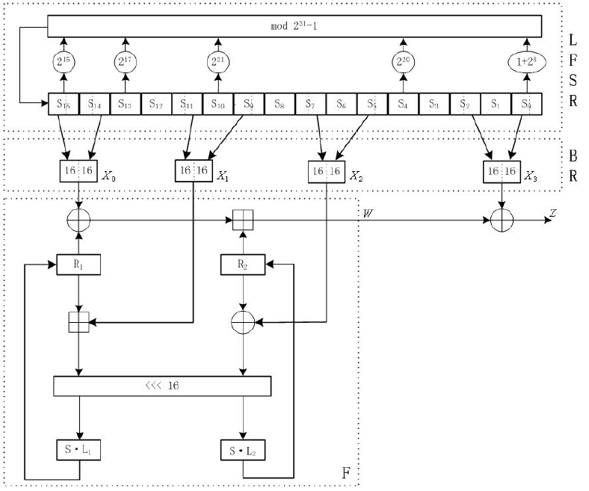
中国标准——祖冲之算法（ZUC）
我国学者自主设计
新一代宽带无线移动通信系统（LTE）国际标准

Slide 30
Pseudorandom Generator 伪随机数生成器

Slide 31
Pseudorandom Generator
PRG: An algorithm for generating a sequence of numbers whose properties approximate the properties of sequences of random numbers (wiki)
Anyone who considers arithmetical methods of producing random digits is, of course, in a state of sin
John von Neumann

Slide 32
随机数应用
随机性要求
均匀Uniform distribution
独立Independence
不可预测Unpredictability

Slide 33
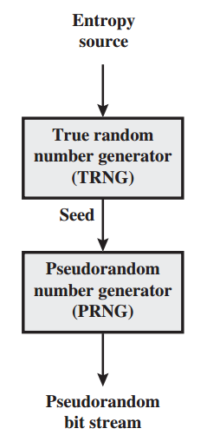
伪随机数生成器设计

Slide 34
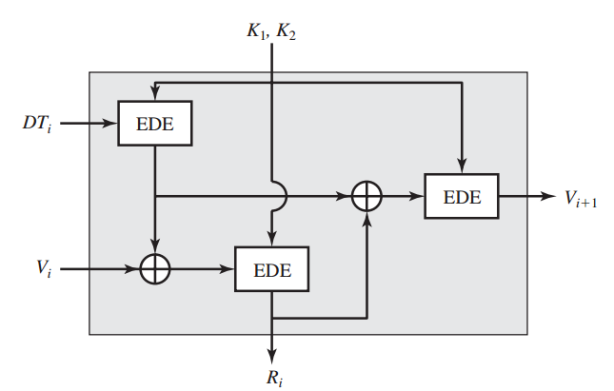
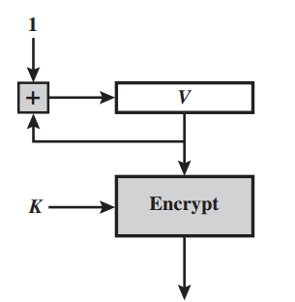
伪随机数生成器设计
利用分组密码、流密码、Hash函数、公钥密码设计PRG
Notes:
DT_i: 时间日期

Slide 35
几种基于公钥密码的伪随机数生成器
Blum-Micali 伪随机数生成器
确定一个给定的元素是否是关于p和g的主平方根的有效算法的存在着暗含着计算离散对数的有效算法的存在
Notes:
X的两个平方根的离散对数：t<(p-1)/2为principal square root

Slide 36
Blum-Micali伪随机数生成器
Blum-Micali伪随机数生成器

Slide 37
RSA伪随机数生成器
安全性基于破译RSA体制的困难性
算法描述

Slide 38
Blum-Blum-Shub伪随机数生成器
二次剩余生成器
Notes:
主平方根\in QR

Slide 39
其他测试伪随机性的方法
Number Generators for Cryptographic Applications, NIST Special Publication 800-22, May 15, 2001
A Statistical Test Suite for Random and Pseudorandom
16项检测
频率测试、序列测试、游程测试、自相关测试等
通过各项检测是序列伪随机的必要不充分条件

Slide 40
作业
B－M算法：
计算长度为9的二元序列{0,0,1,1,0,1,1,1,0}的线性复杂度及生成该序列的LFSR的联结多项式。
（<5，1＋x³＋x⁵>）
尝试编程实现B-M算法

Slide 41
参考书目
A. Menezes, P. van Oorschot and S. Vanstone, Handbook of Applied Cryptography, CRC Press, 1996
A. Menezes, P. van Oorschot and S. Vanstone, 胡磊，王鹏译，应用密码学手册，电子工业出版社，2005
Specification of the 3GPP Confidentiality and Integrity Algorithms 128-EEA3 & 128-EIA3. Document 2: ZUC Specification http://zuc.dacas.cn/
密码学导引，冯登国，裴定一，科学出版社，2001

